Slide 1


Федеральный научно-клинический центр
медицинской радиологии и онкологии ФМБА России
Современные технологии в работе
Центра промышленной медицины Тольяттинской больницы филиала №1 ФГБУ ФНКЦРиО ФМБА России
Докладчик: старшая медицинская сестра Центра промышленной медицины
КУРЫШОВА ЕКАТЕРИНА АЛЕКСАНДРОВНА

Slide 2
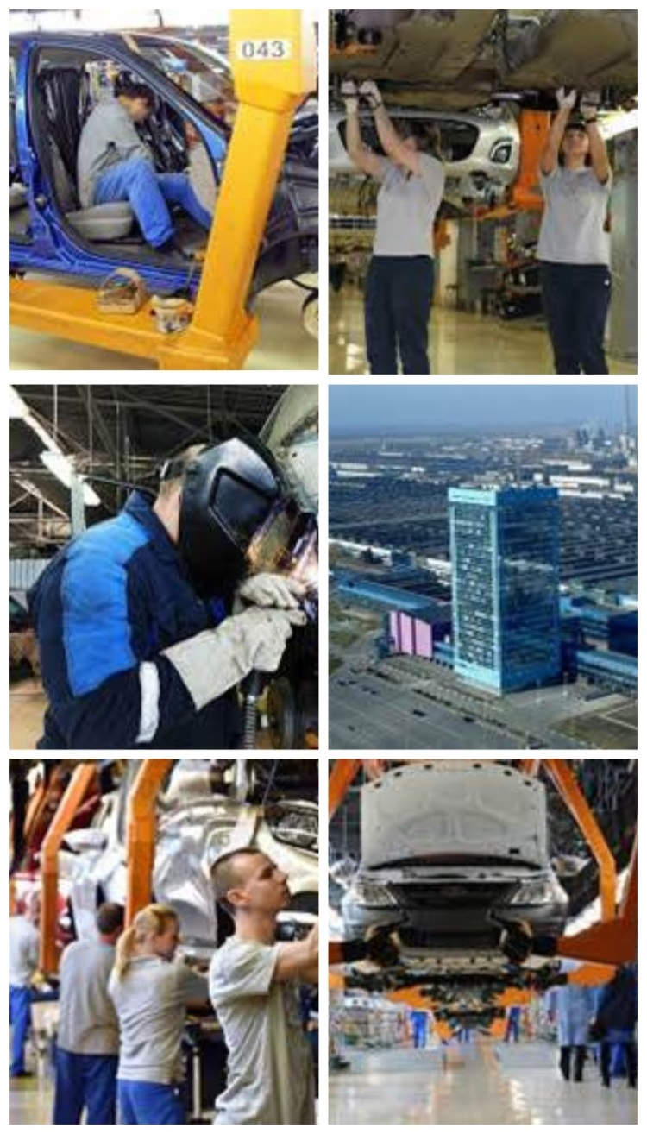
Численность обслуживаемого населения, численность контингента, работающего на промышленных предприятиях
Обслуживаемое население (взрослое) – 78 401 чел.
Контингент, обслуживаемый по Распоряжению Правительства РФ от 21.08.2006 г №1156-р
– 39 119 чел.
Численность работников АО «АВТОВАЗ» - 36 331 чел.
Численность работающих в особых условиях труда - 26 094 чел.

Slide 3
Численность работников, занятых на работах с вредными производственными факторами и на работах при которых проводятся обязательные медицинские осмотры
№ | Производственный фактор, виды работ | Численность | В % от всех работающих | № | Производственный фактор, виды работ | Численность | В % от всех работающих
1 | Производственный шум | 19 725 | 78,7 | 11 | Аэрозоли металлов (сухая шлифовка) | 816 | 3,2
2 | Локальная и общая вибрация | 5 963 | 23,8 | 12 | Тепловое излучение | 1 536 | 6,1
3 | Физические перегрузки | 20 977 | 83,7 | 13 | Кремний содержащие аэрозоли | 1 043 | 4,2
4 | Управление наземными транспортными средствами всех категорий | 5 830 | 23,3 | 14 | Аэрозоли абразивные | 638 | 2,5
5 | Работы на мех. оборудовании | 6 854 | 27,3 | 15 | Альдегиды алифатические | 616 | 2,4
6 | Работы на высоте | 2 272 | 9,1 | 16 | Пропан | 1 386 | 5,5
7 | Сварочные аэрозоли | 877 | 3,5 | 17 | Аллергены | 964 | 3,8
8 | Работы с ДЭУ | 3 126 | 12,5 | 18 | Канцерогены | 477 | 1,9
9 | Углеводороды ароматические | 4 588 | 18,3 | 19 | Прочие (менее 2-х % работающих) всего | 3 964 | 15,8
10 | Эфиры уксусной кислоты | 1 320 | 5,3 | 20 | ВСЕГО | 26 094 | 100

Slide 4
Структура Центра промышленной медицины
Центр промышленной медицины взаимодействует с лечебно-диагностической поликлиникой, цеховой терапевтической службой, дневным и круглосуточным стационарами.
Центр промышленной медицины
ЦЕНТР
профпатологии
Лечебно-диагностическая поликлиника
Профпатологическое отделение: проведение экспертизы профпригодности, лечение и диспансерное наблюдение пациентов с профессиональными заболеваниями
Поликлиника профилактических осмотров:
проведение предварительных и ПМО, проведение профилактических медицинских осмотров, ДОГВН и УД
Цеховая терапевтическая служба
Отделение скорой медицинской помощи: оказание скорой медицинской помощи заболевшим и пострадавшим работникам на производственной площадке
Дневной стационар при АПУ
Кабинет ПФО:
проведение психофизических обследований работников, имеющих контакт на рабочем месте с ионизирующим излучением, радиоактивными веществами
Фельдшерские здравпункты: оказание неотложной медицинской помощи работникам на производственной площадке, проведение предрейсовых медицинских осмотров, проведение вакцинации
Стационар круглосуточного пребывания
Кабинет врача психиатра-нарколога: проведение психиатрического освидетельствования, проведение медицинского освидетельствования на наличие мед. противопоказаний к владению оружия
Физиотерапевтические кабинеты и массажа

Slide 5
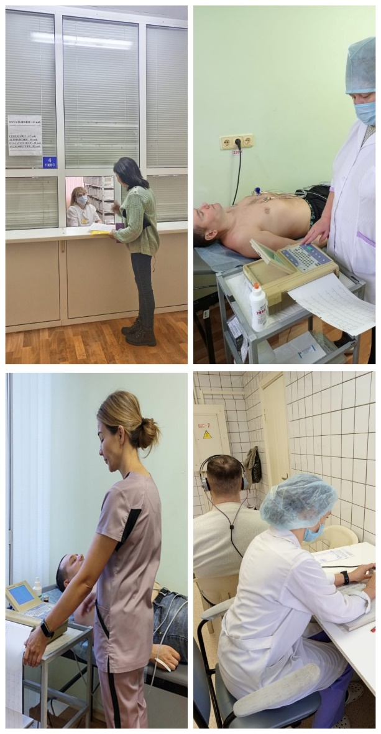
Центр промышленной медицины
Поликлиника профосмотров с кабинетом врача-психиатра-нарколога и кабинетом ПФО
Проведение предварительных и периодических медицинских осмотров работников, занятых на работах во вредных условиях труда
Предварительные осмотры: 5 820 чел.
Проведение психофизиологических обследований работников, занятых на работах с ионизирующим излучением и радиоактивными веществами
Периодические осмотры: 25 293 чел.
68 обследований
Проведение обязательного психиатрического освидетельствования работников, осуществляющих отдельные виды деятельности
Проведение медицинского освидетельствования на наличие противопоказаний к исполнению обязанностей частного охранника
983 чел.
220 чел.
Проведение медицинского освидетельствования на наличие медицинских противопоказаний к владению оружием
1 071 чел.

Slide 6
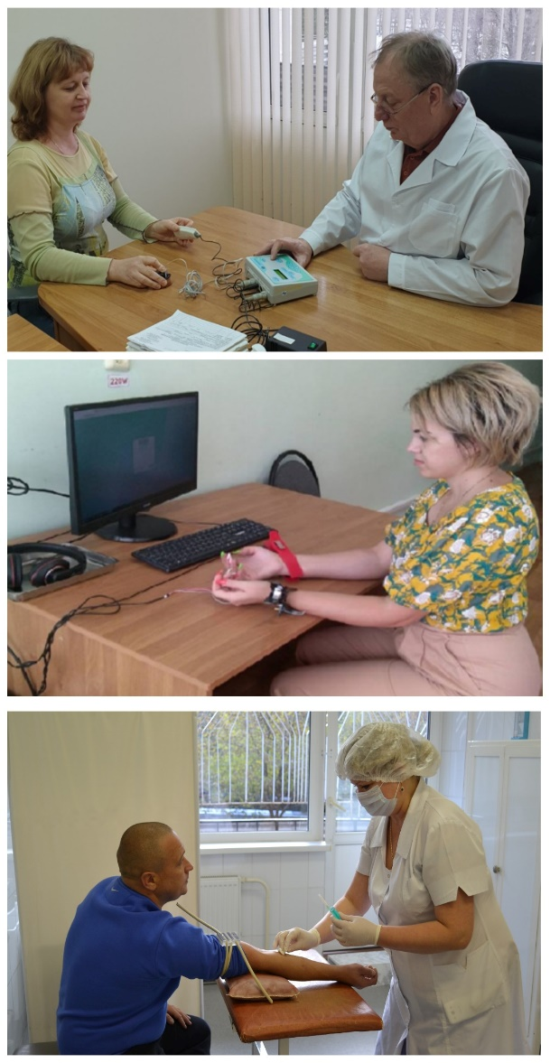
Центр промышленной медицины
Центр профессиональной патологии
Организация и проведение периодических медицинских осмотров стажированых работников, занятых на работах во вредных условиях труда со стажем работы 5 лет и более
5 827 экспертиз
Проведение экспертизы профессиональной пригодности
346 экспертиз
401 пациент
Участие в разработке и проведении программ профилактики профессиональных заболеваний у работников с признаками воздействия вредных производственных факторов
507 программ
Лечение, диспансерное наблюдение и организация реабилитационных мероприятий пациентов с профессиональными заболеваниями

Slide 7
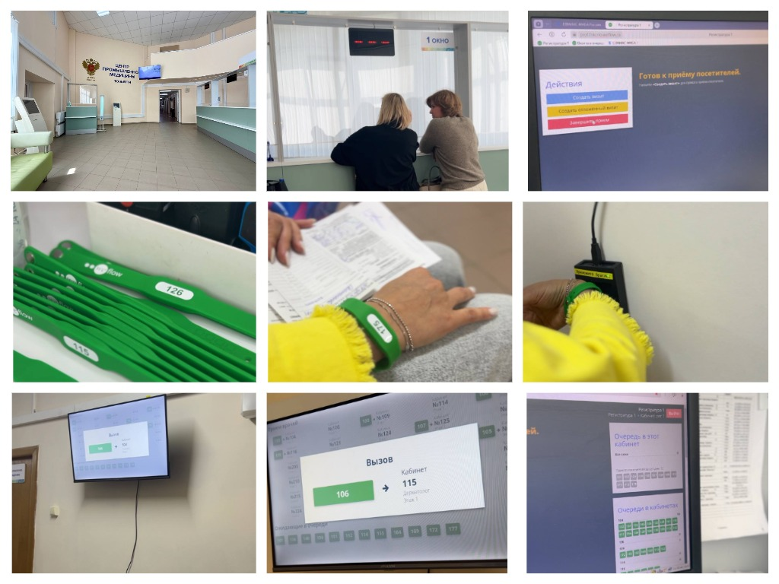
Центр промышленной медицины
Поликлиника профосмотров и Центр профессиональной патологии
https://cloud.mail.ru/stock/iiweUZnGHv6V4SqeNmRoF8jd

Slide 8
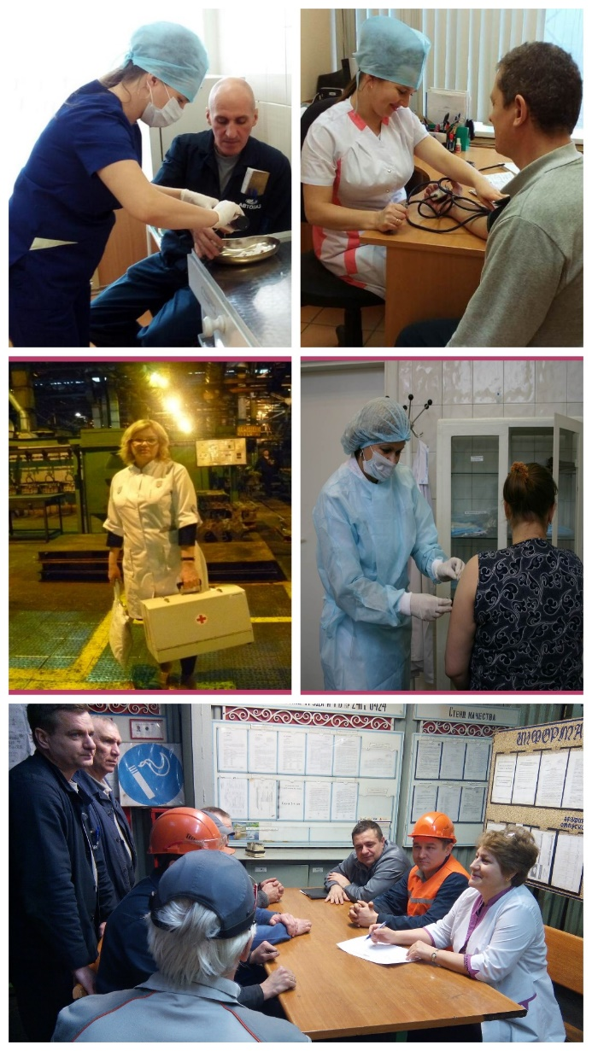
Центр промышленной медицины
Фельдшерские здравпункты
Оказание доврачебной медицинской помощи работникам предприятий, в том числе на производственной площадке. Проведение вакцинации в рамках Национального календаря профилактических прививок и по эпидемиологическим показаниям
199 798 посещений
Проведение предрейсовых и послерейсовых медицинских осмотров водителей транспортных средств
796 616 осмотров
Проведение «Онкошколы» в рамках санитарно-просветительской работы
4 379 человек
22 813 прививок
35 случаев оказания помощи на производственной площадке

Slide 9
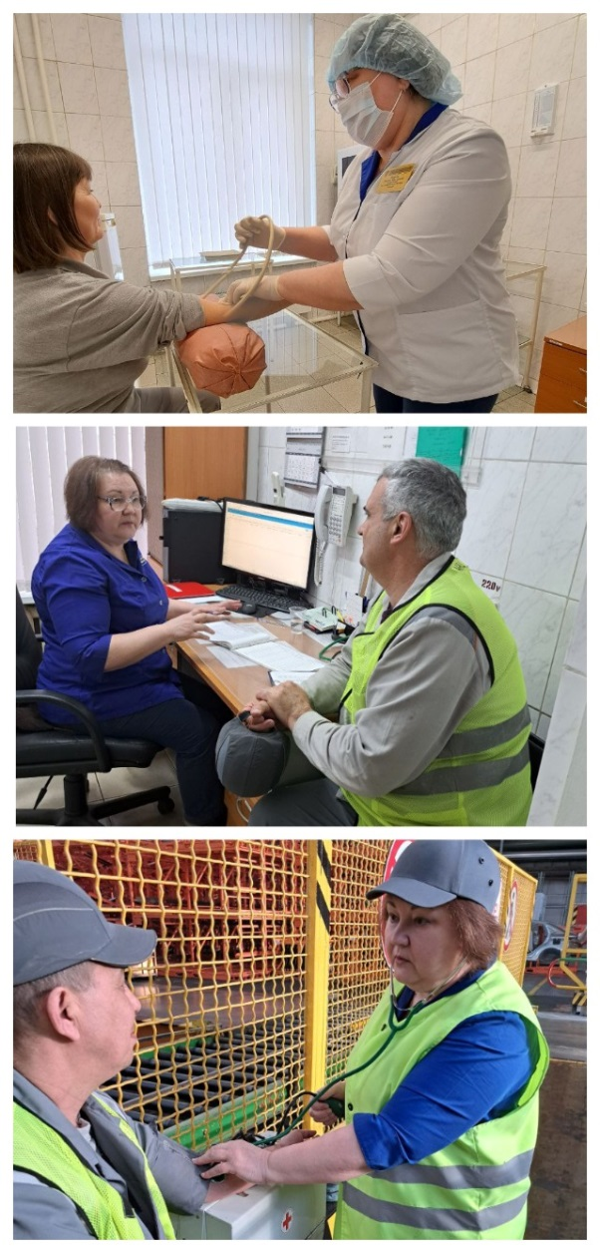
Центр промышленной медицины
Фельдшерские здравпункты
1 уровень
10 здравпунктов
2 уровень
10 здравпунктов
3 уровень
2 здравпункта
Средняя численность – 668 работников
Средняя численность – 1851 работник
Средняя численность – 5544 работника

Slide 10
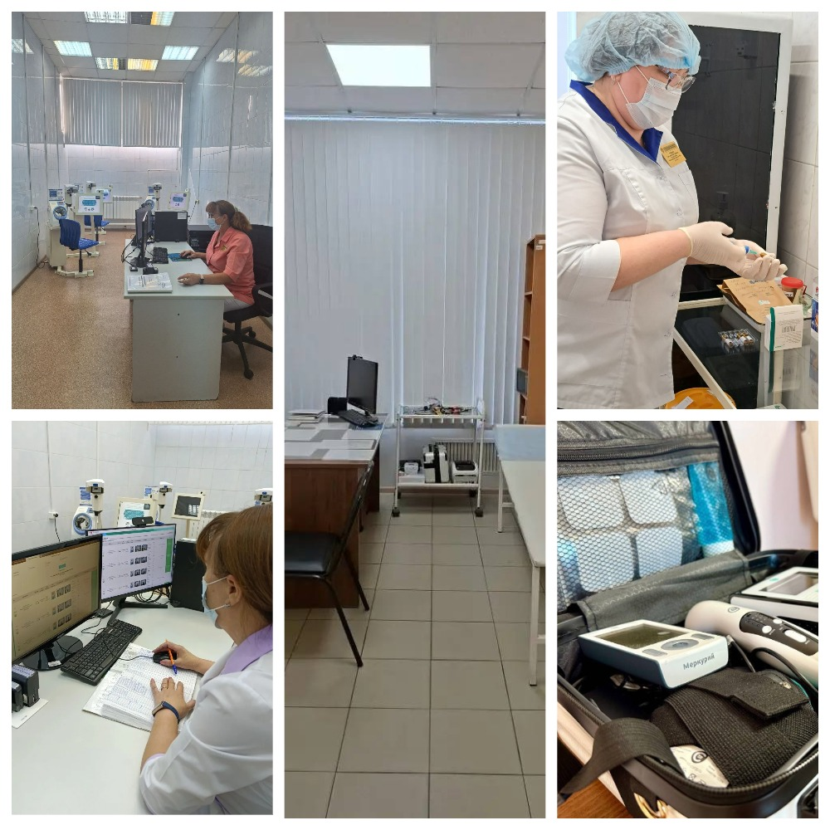
Центр промышленной медицины
Фельдшерские здравпункты
Приказ ФМБА России №109 от 19 июня 2024 года «О дополнительном оснащении здравпунктов медицинских организаций, подведомственных ФМБА России, медицинским оборудованием»

Slide 11
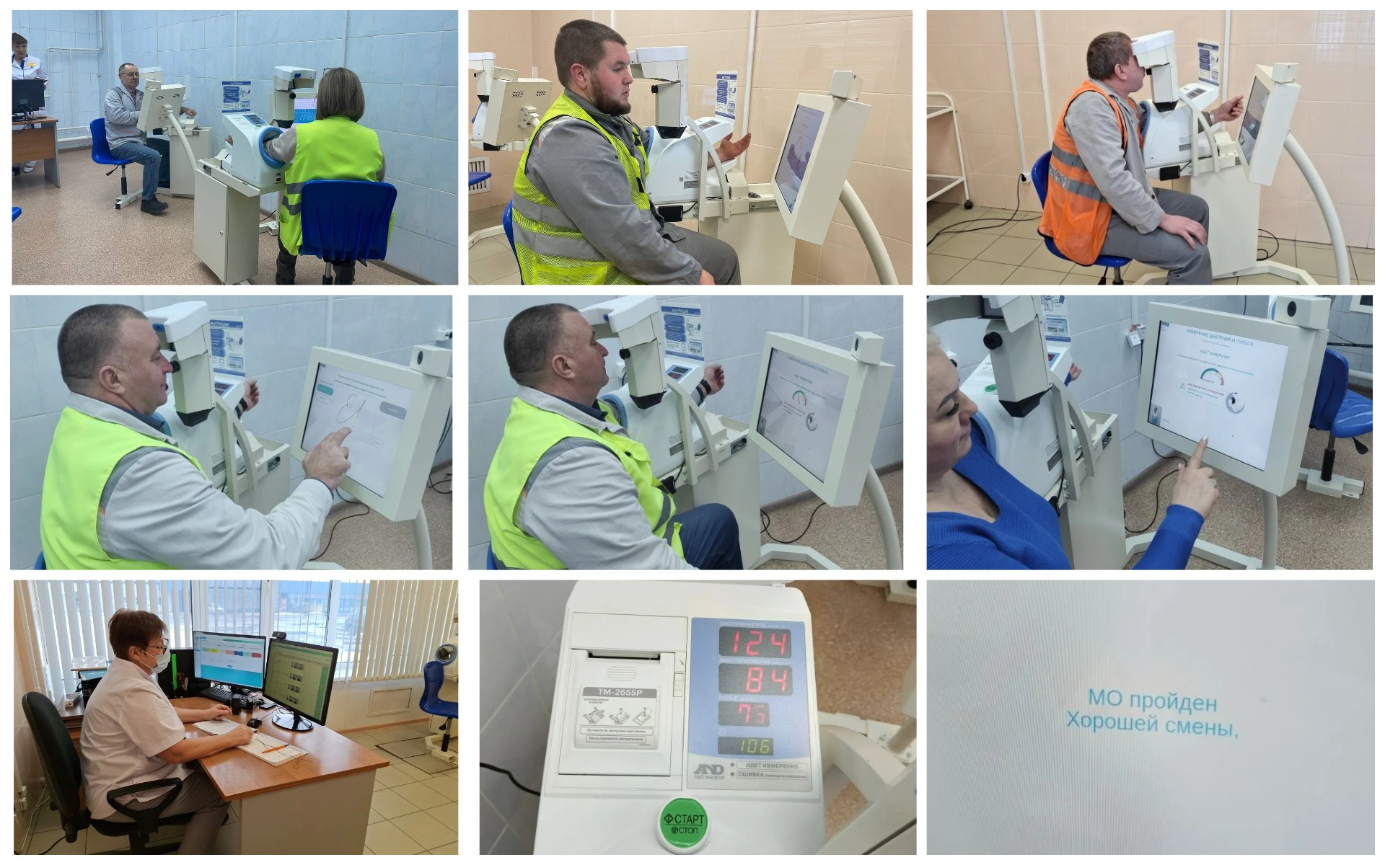
Центр промышленной медицины
Фельдшерские здравпункты
796 616 предрейсовых и послерейсовых медицинских осмотров
Проведенных в ЭСМО – 500 014 осмотров

Slide 12
Центр промышленной медицины
Диспансерное наблюдение работников АО «АВТОВАЗ»
 | 2024 год | 2025 год
Количество человек, состоящих под «Д» наблюдением | 4 956 | 4 880
Количество человек, охваченных «Д» наблюдением | 4 495 | 4 617
Охват | 90,7% | 94,6%
43 выезда врачей-терапевтов цеховых врачебных участков и врачей-специалистов.
Принят 821 работник, из них 232 чел. – диспансерное наблюдение.

Slide 13
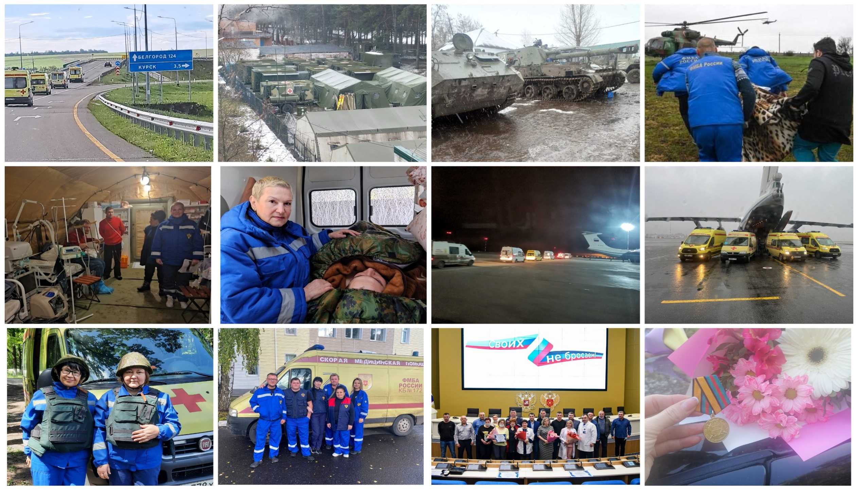

Slide 14
БЛАГОДАРЮ ЗА ВНИМАНИЕ!

